Slide 1
MySQL基本操作

Slide 2

目
登录和退出数据库命令
数据库基本操作命令
数据表基本操作命令
数据表结构修改命令
表数据操作命令
Contents

Slide 3
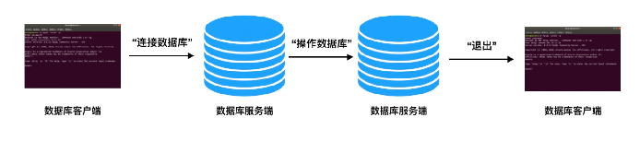

1. 登录和退出数据库命令
1.1 数据库操作基本步骤
连接数据库
输入用户名和密码
完成对数据库的操作(SQL语句完成)
完成对表结构和表数据的操作(SQL语句完成)
退出数据库

Slide 4
1. 登录和退出数据库命令
1.2 连接数据库命令
打开终端，运行命令:
mysql –uroot –p
回车后输入密码，当前设置的密码为mysql
ps: mysql -uroot –pmysql也可以登录

Slide 5
1. 登录和退出数据库命令
1.3 退出数据库命令
在终端中，运行命令:
quit 和 exit
或
ctrl+d
ps: SQL语句不区分大小写

Slide 6
1. 登录和退出数据库命令
1.4 显示版本和时间命令
命令 | 作用
select version(); | 显示版本
select now(); | 显示时间
ps: SQL语句以 “;” 为结束符

Slide 7
1. 登录和退出数据库命令
知识要点
命令 | 作用
mysql –u用户名 –p密码 | 连接数据库
exit / quit / ctrl + d | 退出数据库
select version(); | 查看版本信息
select now(); | 查看时间

Slide 8
目
登录和退出数据库命令
数据库基本操作命令
数据表基本操作命令
数据表结构修改命令
表数据操作命令
Contents

Slide 9
2. 数据库基本操作命令
2.1 数据库基本操作命令
命令 | 作用 | 示例
show databases; | 查看所有数据库 | show databases;
select database(); | 查看当前使用的数据库 | select database();
create database 数据库名 charset=utf8; | 创建数据库 | create database python charset=utf8;
use 数据库名; | 使用数据库 | use python;
drop database 数据库名; | 删除数据库-慎重 | drop database python;

Slide 10
目
登录和退出数据库命令
数据库基本操作命令
数据表基本操作命令
数据表结构修改命令
表数据操作命令
Contents

Slide 11
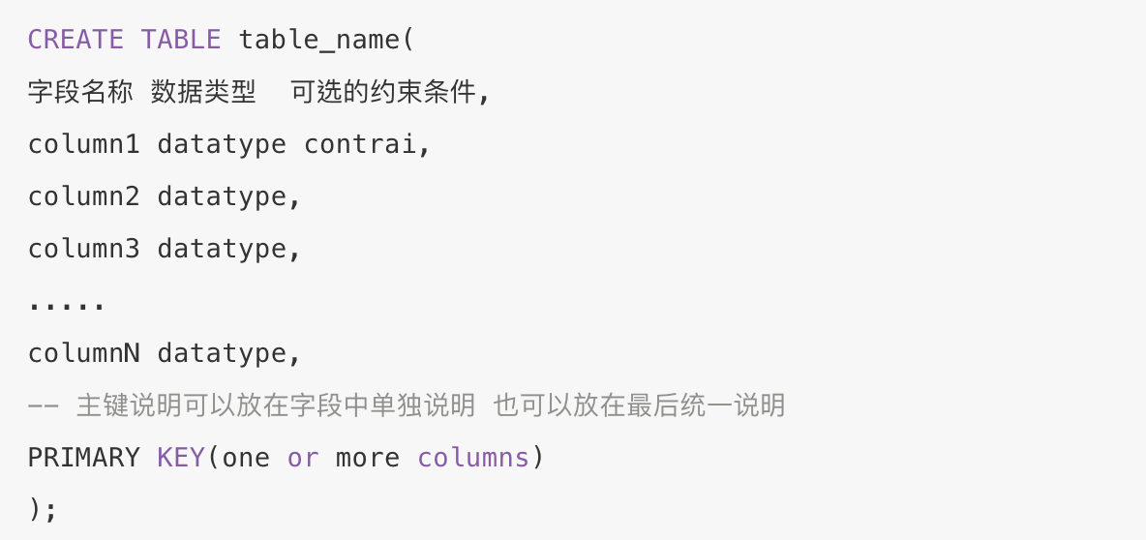
3. 数据表基本操作命令
3.1 创建数据表命令

Slide 12
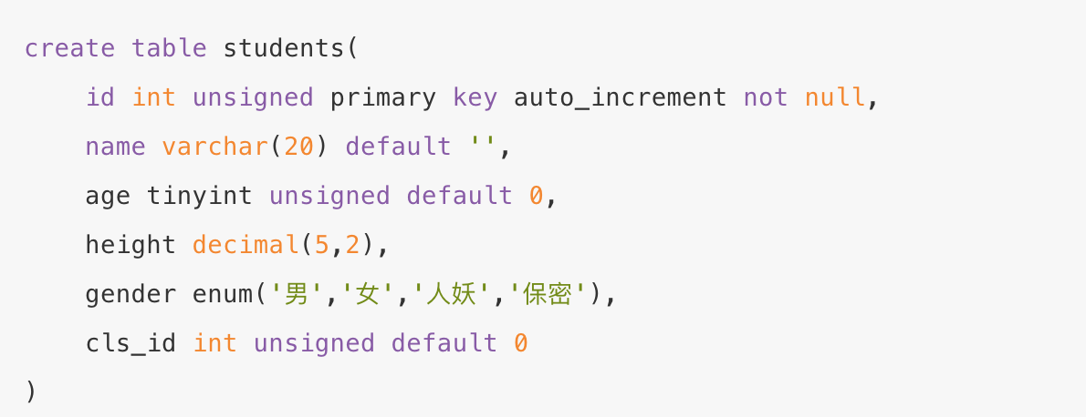
3. 数据表基本操作命令
3.2 创建数据表示例
例：创建学生表
Ps：auto_increment表示自动增长

Slide 13
3. 数据表基本操作命令
3.3 查看表结构命令
命令 | 作用
show tables; | 查看当前数据库中所有表
desc 表名; | 查看表结构
show create table 表名; | 查看表的创建语句-详细过程
在开发过程中，不需要高频度的操作表结构，所以该章节的目的就是让我们能够在需要的时候根据这些语法写出符合要求的SQL语句即可。

Slide 14
3. 数据表基本操作命令
3.4 知识要点
命令 | 作用
create table 表名(字段 数据类型 约束); | 创建数据表
show tables; | 查看当前数据库中所有表
desc 表名; | 查看表结构
show create table 表名; | 查看表的创建语句-详细过程

Slide 15
目
登录和退出数据库命令
数据库基本操作命令
数据表基本操作命令
数据表结构修改命令
表数据操作命令
Contents

Slide 16
4. 数据表结构修改命令
4.1 表结构修改命令
命令 | 作用
alter table 表名 add 列名 类型; | 添加字段
alter table 表名 change 原名 新名 类型及约束; | 重命名字段
alter table 表名 modify 列名 类型及约束; | 修改字段类型
alter table 表名 drop 列名; | 删除字段
drop table 表名; | 删除表

Slide 17
目
登录和退出数据库命令
数据库基本操作命令
数据表基本操作命令
数据表结构修改命令
表数据操作命令
Contents

Slide 18
5. 表数据操作命令
5.1 添加数据
命令 | 作用
insert into 表名 values (...); | 全列插入：值的顺序与表结构字段的顺序完全一一对应
insert into 表名 (列1,...) values(值1,...); | 部分列插入：值的顺序与给出的列顺序对应
insert into 表名 values(...),(...)...; | 一次性插入多行数据
insert into 表名(列1,...) values(值1,...),(值1,...)...; | 部分列多行插入

Slide 19
5. 表数据操作命令
5.2 修改查询数据
命令 | 作用
select * from 表名; | 查询所有列数据
select 列1,列2,... from 表名; | 查询指定列数据
update 表名 set 列1=值1,列2=值2... where 条件; | 修改数据

Slide 20
5. 表数据操作命令
5.3 删除数据
命令 | 作用
delete from 表名 where 条件; | 删除数据

